Slide 1
библиотеки

Slide 2
Библиотека
Когда первоначально программисты начинали писать код, они писали все с 0, когда кодовая база накоплялась все больше и больше, они заметили, что многие куски кода они пишут повторно, и эти куски почти не отличаются друг от друга. Например: работа с файлами в определенной операционной системе, и код, который помогает работать с файлами он тоже везде одинаковый, и соответственно зачем постоянно писать код заново, если можно взять готовое решение постороннего разработчика и использовать его у себя в проекте. Именно такие куски кода, которые представляют единственный рабочий функционал, назвали в программировании «библиотекой». То есть библиотека – это какой-то кусок кода, который лежит где-то на удаленном сервере, и этот кусок кода доступен всем. Например, на GitHub мы знаем открытые публичные репозитории с разнообразными библиотеками и мы можем зайти на этот сайт, где лежит библиотека, или несколько библиотек, и скачать нужную библиотеку (кусок кода) и работать с ним.

Slide 3
Django
Django – это высокоуровневый python веб – фреймворк, который позволяет быстро создавать безопасные и поддерживаемые веб-сайты. Его основными особенностями являются: простота, гибкость, надежность и масштабируемость. Главная цель фреймворка Django – позволить разработчикам вместо того, чтобы снова и снова писать одни и те же части кода, сосредоточиться на тех частях своего приложения, которые являются новыми для их проекта. С Django мы можем заниматься проектами любого размера и мощности, будь то веб-сайт или веб-приложение с высокой нагрузкой. Один из известных интернет-платформ «YouTube» был написан на PHP, но проект сразу столкнулся с трудностями производительности и масштабирования и был переписан на Django. Также на Django был написан Instagram, dropbox и т. д.

Slide 4
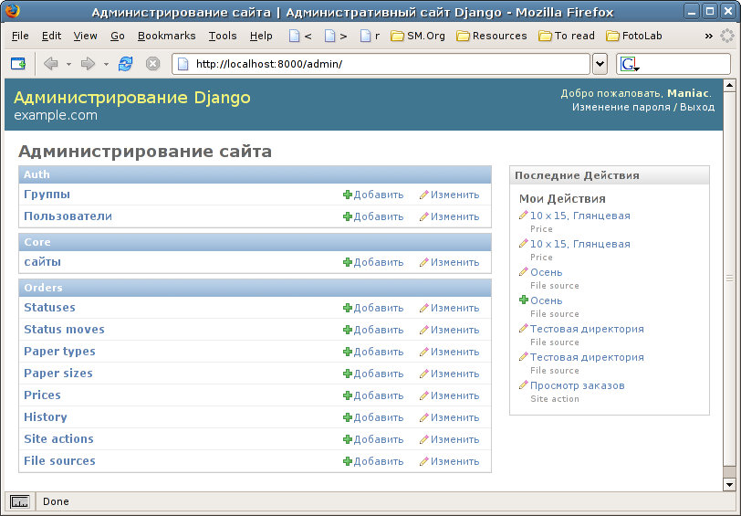
Пример работы на Django

Slide 5
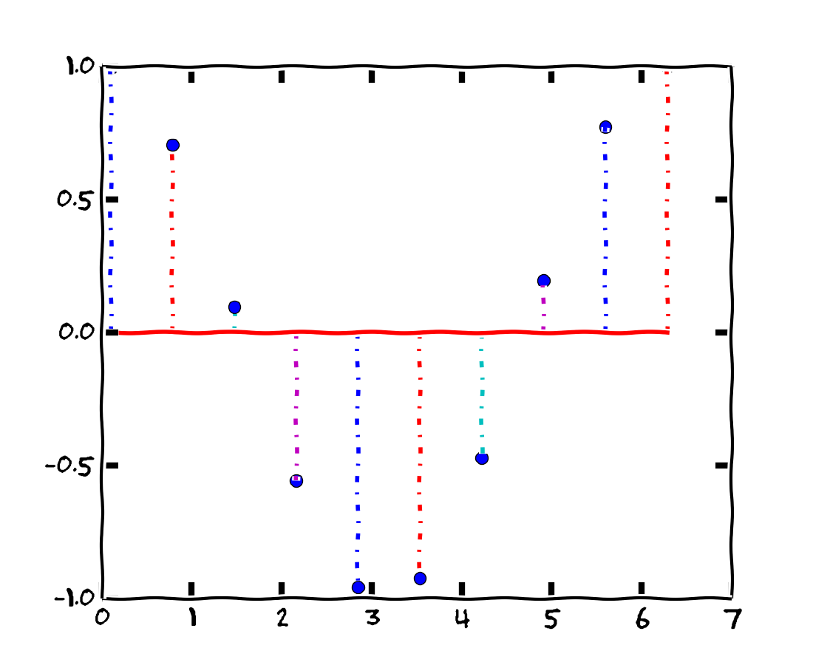
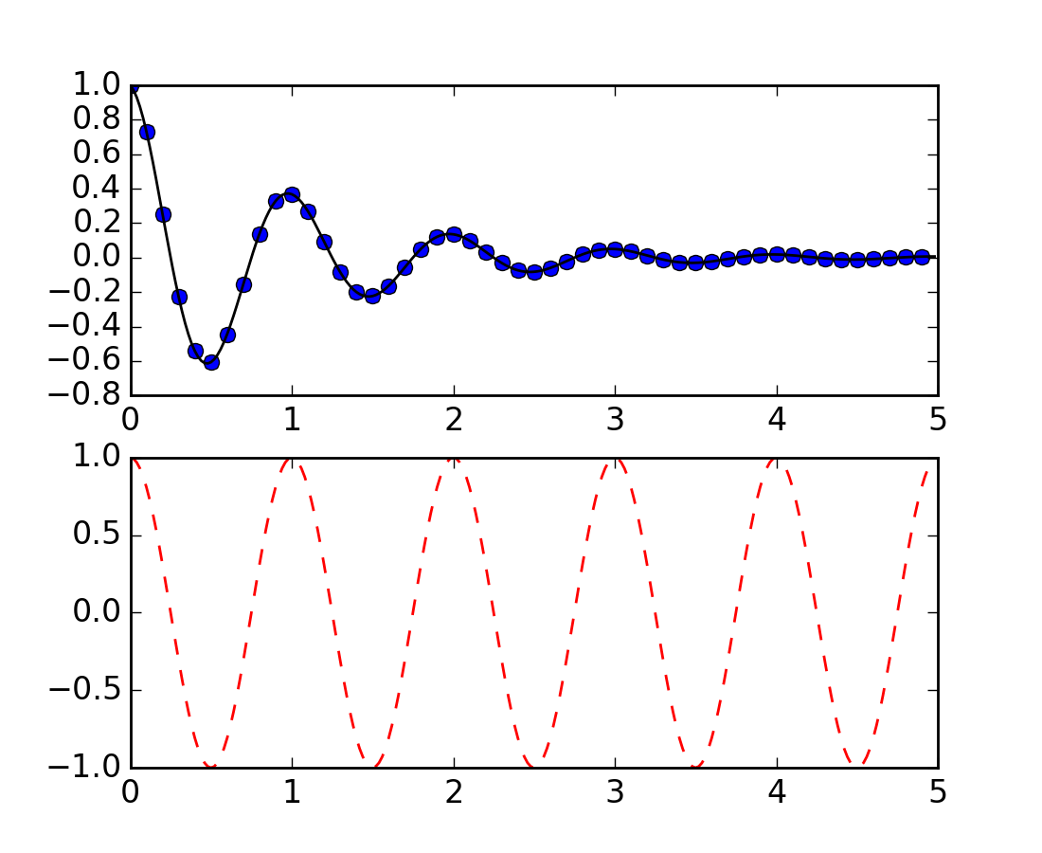
matplotlib
Matplotlib – это библиотека python, широко используемая для визуализации данных. Визуализация данных – это представление данных в виде, который обеспечивает наиболее эффективную работу человека по их изучению. даже в повседневной жизни мы сталкиваемся с визуализацией данных, будь то статистика пройденных шагов, количество минут, проведенных в интернете и т.д.

Slide 6
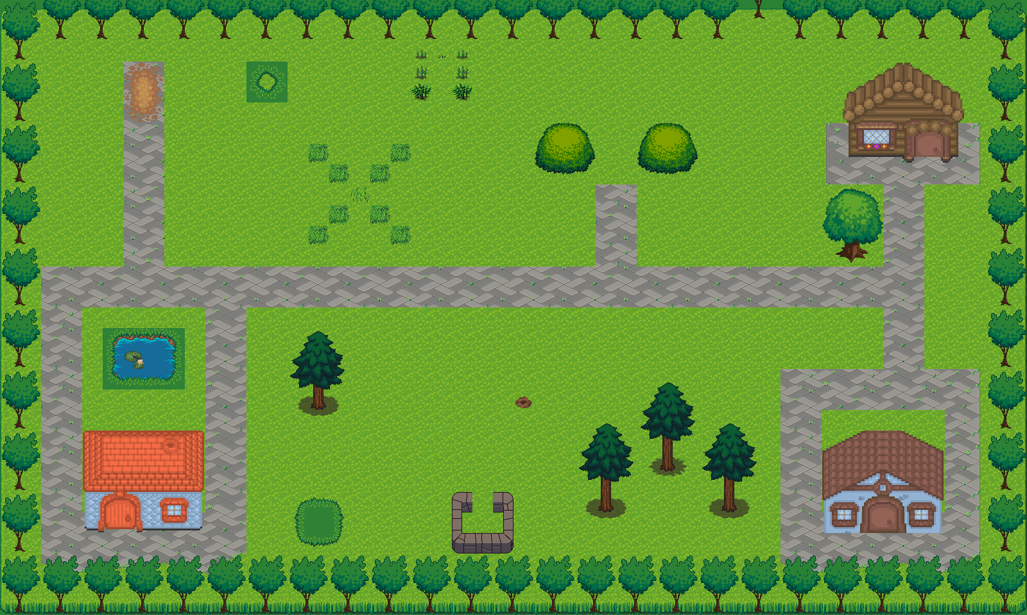
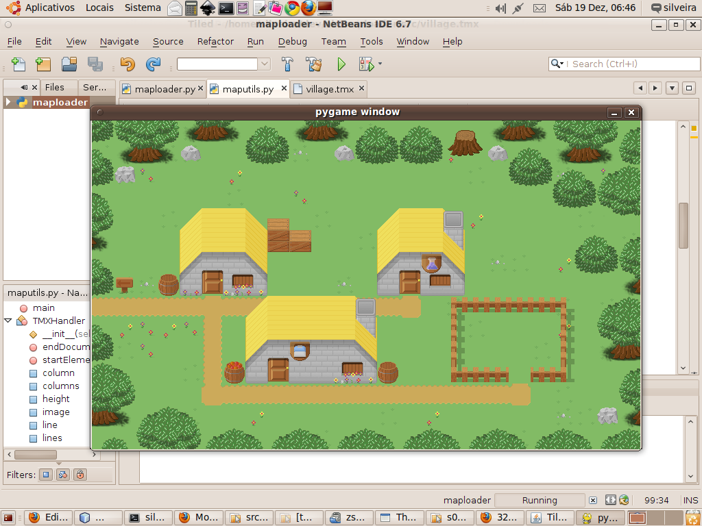
Pygame
Python является очень мощным языком, который позволяет нам создавать веб-сайты, игры, приложения и т. Д. Все это возможно благодаря различным библиотекам, одной из которых является «Pygame», которая служит для создания 2D игр. Pygame дает необходимый минимальный инструментарий:
Рисование графических объектов
Отслеживание клавиатуры, мыши и т.д.
Отслеживание и изменение состояния объектов (анимации)
Быстрая отрисовка изменений на экране устройства пользователя
Работы со звуковыми эффектами

Slide 7
TensorFlow
TensorFlow — открытая программная библиотека для машинного обучения, разработанная компанией google для решения задач построения и тренировки нейронной сети, достигая качества человеческого восприятия. Машинное обучение представляет собой новый способ программирования, где вместо задания правил на таком языке программирования как Java или C++, мы создаем систему, которая сама выводит эти правила, обучаясь на данных.

